Slide 1
Подходы к оцениванию
функциональной грамотности
Автор презентации: учитель русского языка и литературы
МБОУ «Лицей №1» р.п.Чамзинка Республики Мордовия
Печказова Светлана Петровна

Slide 2
Что такое
функциональная грамотность
Функциональная грамотность –
это способность человека использовать навыки чтения и письма в условиях его взаимодействия с социумом
заполнить анкету
обратной связи
прочитать инструкцию
оформить счёт в банке
Функциональная грамотность –
это тот уровень грамотности, который даёт человеку возможность вступать в отношения с внешней средой и максимально быстро адаптироваться и функционировать в ней.

Slide 3
Что такое
функциональная грамотность
Функциональная грамотность –
способность использовать знания, умения, способы в действии при решении широкого круга задач обнаруживает себя за пределами учебных ситуаций, в задачах, не похожих на те, где эти знания, умения, способы приобретались

Slide 4
Формы
функциональной грамотности
компьютерная
грамотность
общая
грамотность
информационная
грамотность
функциональная
бытовая
грамотность
коммуникативная
грамотность
грамотность
грамотность
поведения в ЧС
общественно-политическая
грамотность
грамотность
при овладении иностранными языками

Slide 5
Основные виды
функциональной грамотности
естественнонаучная
грамотность
читательская
грамотность
математическая
грамотность
способность человека осваивать и использовать естественнонаучные знания для распознания и постановки вопросов, для освоения новых знаний, для объяснения естественнонаучных явлений и формулирования основанных на научных доказательствах выводов в связи с естественнонаучной проблематикой …
способность человека понимать и использовать письменные тексты, размышлять о них и заниматься чтением для того, чтобы достичь своих целей, расширить свои знания и возможности
способность человека определять и понимать роль математики в мире, в котором он живёт, высказывать хорошо обоснованные математические суждения и использовать математику так, чтобы удовлетворять в настоящем и будущем потребности, присущие созидательному, заинтересованному и мыслящему гражданину
базовый навык функциональной
грамотности

Slide 6
Оценивание
функциональной грамотности
Оценивание функциональной грамотности учащихся –
это процесс определения степени соответствия достигнутого учащимися уровня (качества) функциональной грамотности по предметам естественно-математического цикла на уровне основного среднего образования.

Slide 7
Оценивание
функциональной грамотности
Процесс оценивания функциональной грамотности учащихся
постоянный
критериальный
открытый для ознакомления
включающий самооценку

Slide 8
Виды критериального оценивания
функциональной грамотности
Критериальное оценивание
формирующее
(текущее)
оценивание
констатирующее
(итоговое)
оценивание
цель итогового
оценивания – определить
уровень сформированности знаний и навыков
при завершении изучения
блока учебной информации
цель формирующего
оценивания - способствовать улучшению результатов каждого отдельно взятого ученика
Формирующие оценки не влияют на итоговые оценки,
и это позволяет снять страх у учащихся перед ошибками,
которые неизбежны при первоначальном усвоении материала.

Slide 9
Цель и задачи критериального оценивания
функциональной грамотности
Цель - получение объективной информации о результатах обучения на основе критериев оценивания и предоставление этой информации всем заинтересованным участникам для дальнейшего совершенствования учебного процесса
Задачи
расширить возможности и функции оценивания в образовательном процессе
содействовать формированию единых стандартов, качественных механизмов и инструментов оценивания
создать условия для самосовершенствования обучающихся посредством установления регулярной обратной связи
предоставлять объективную, непрерывную и достоверную информацию участникам образовательного процесса

Slide 10
Формирующее оценивание
функциональной грамотности
Формирующее оценивание
функциональной грамотности –
это процесс поиска и интерпретации данных, которые ученики и их учителя используют для того, чтобы решить, как далеко ученики уже продвинулись в своей учёбе, куда им необходимо продвинуться и как сделать это наилучшим образом.

Slide 11
Формирующее оценивание
функциональной грамотности
Формирующее оценивание позволяет
УЧИТЕЛЮ
УЧЕНИКУ
чётко сформулировать образовательный результат, подлежащий формированию и оценке в каждом конкретном случае и организовать в соответствии с этим свою работу
может помогать учиться на ошибках, понять, что важно,
может помогать понять,
что у него получается
сделать учащегося субъектом образовательной и оценочной деятельности
может помогать обнаруживать, что он не знает,
что он не умеет делать

Slide 12
Оценивание
функциональной грамотности
Система оценки должна быть ориентирована
на стимулирование обучающегося к объективному контролю, а не сокрытию своего незнания и неумения,
на формирование потребности в адекватной самооценке.
Содержание обучения (результаты) и система их оценивания ближе к компетентностной модели образования, чем к информационной («знаниевой»).

Slide 13
Оценивание
функциональной грамотности
индивидуальным
открытым
экономичным
оценивание
педагогически тактичным
всесторонним
должно быть
объективным
планомерным
систематическим

Slide 14
Оценивание
функциональной грамотности
Чтобы оценить уровень функциональной грамотности своих учеников, учителю нужно дать им нетипичные задания, в которых предлагается рассмотреть некоторые проблемы
из реальной жизни.
Решение этих задач, как правило, требует применения знаний в незнакомой ситуации, поиска новых решений или способов действий, т.е. требует творческой активности.

Slide 15
Оценивание
читательской грамотности
опора на внетекстовое знание
опора на текст
1. найти и извлечь (информацию)
2. интегрировать и интерпретировать (сообщения текста)
3. осмыслить и оценить
содержание текста
форму текста
Читательская грамотность –
базовый навык функциональной грамотности

Slide 16
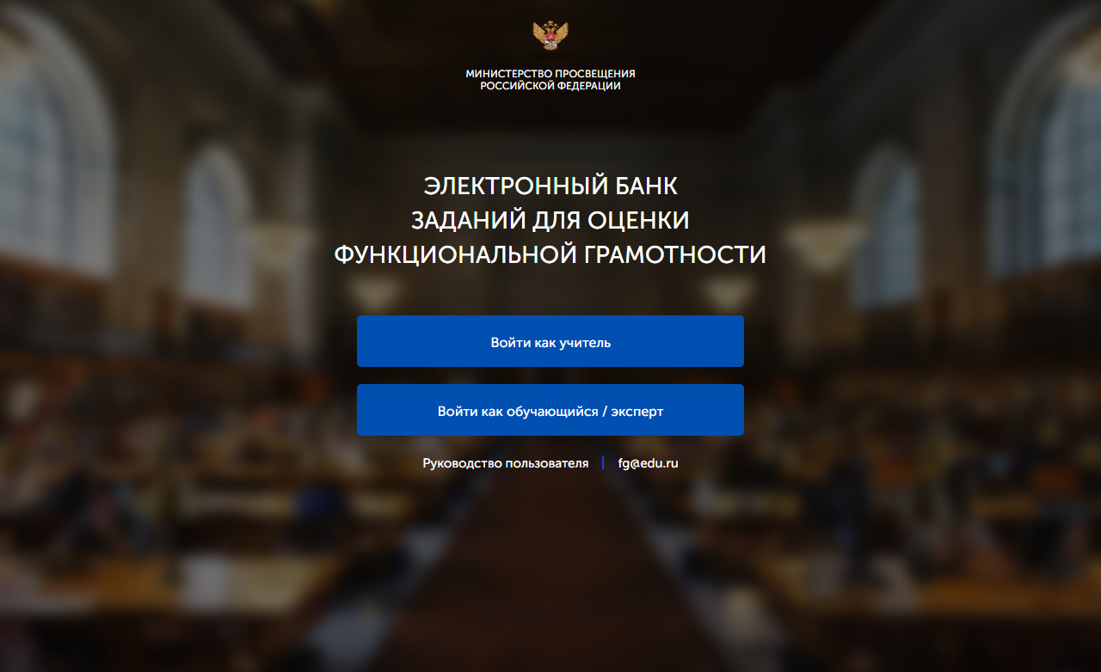
Открытый банк заданий для оценки
функциональной грамотности

Slide 17
Оценивание
читательской грамотности
Исследование читательской грамотности
проводится на основе заданий:
с выбором ответа,
кратким
и развёрнутым ответом.
Для оценки заданий с выбором ответа и кратким ответом используются:
«1» – правильный ответ,
«0» – неправильный ответ.
Для заданий с развёрнутым ответом используется критериальный подход, при котором баллы выставляются в зависимости от правильности и полноты ответа:
верный ответ,
частично правильный ответ,
неверный ответ.

Slide 18
Пример задания для оценивания
читательской грамотности
(https://fg.resh.edu.ru/)
К уроку литературы учитель попросила подобрать тексты
по теме «Жизнь – это радость».
Регина отправила в группу класса ссылку на рассказ
Фёдора Абрамова «Зарóк блокадницы».
Прочитайте рассказ и ответьте на вопросы.
Зарóк Задание 1 / 4 Прочитайте текст «Зарóк блокадницы», расположенный справа. Для ответа на вопрос отметьте нужный вариант ответа. Что такое зарóк? Отметьте один верный вариант ответа. запрещающее распоряжение обещание не делать чего-либо клятва сделать что-либо во что бы то ни стало рок, наставление | Зарóк блокадницы Заговорили о неустроенности, о бедах сегодняшнего бытия, о всевозможных недостатках, о болезнях, которые косят людей, – что за жизнь? Что за век? Кое-кто вздохнул, кое-кто охнул, а кое-кто даже слезу пустил. И только одна старая Наталья Александровна невозмутимо улыбалась. – После войны я ни разу не плакала. Грех великий плакать, кто пережил блокаду да войну. (Фёдор Абрамов)

Slide 19
Пример задания для оценивания
читательской грамотности
(https://fg.resh.edu.ru/)
Задание 1. «Зарок». (1 из 4)МФГ_ЧТ_9_015_01_А10
ХАРАКТЕРИСТИКИ ЗАДАНИЯ: Содержательная область оценки: чтение для личных целей, смысл жизни Компетентностная область оценки: находить и извлекать информацию Контекст: личный Тип текста: сплошной (рассказ) Уровень сложности задания: низкий Формат ответа: задание с выбором одного верного ответа Объект оценки: находить и извлекать одну единицу информации Максимальный балл: 1
Система оценивания:
Балл | Содержание критерия
1 | Выбран ответ 2 (обещание не делать чего-либо).
0 | Другой ответ или ответ отсутствует.

Slide 20
Пример задания для оценивания
читательской грамотности
(https://fg.resh.edu.ru/)
Зарóк Задание 2 / 4 Воспользуйтесь текстом «Зарóк блокадницы», расположенным справа. Запишите свой ответ на вопрос. Как вы считаете, в чем зарóк Натальи Александровны? Запишите свой ответ. | Зарóк блокадницы Заговорили о неустроенности, о бедах сегодняшнего бытия, о всевозможных недостатках, о болезнях, которые косят людей, – что за жизнь? Что за век? Кое-кто вздохнул, кое-кто охнул, а кое-кто даже слезу пустил. И только одна старая Наталья Александровна невозмутимо улыбалась. – После войны я ни разу не плакала. Грех великий плакать, кто пережил блокаду да войну. (Фёдор Абрамов)

Slide 21
Пример задания для оценивания
читательской грамотности
(https://fg.resh.edu.ru/)
Задание 2. «Зарок». (2 из 4) МФГ_ЧТ_9_015_02_А10
ХАРАКТЕРИСТИКИ ЗАДАНИЯ: Содержательная область оценки: чтение для личных целей, смысл жизни Компетентностная область оценки: интегрировать и интерпретировать информацию Контекст: личный Тип текста: сплошной (рассказ) Уровень сложности задания: низкий Формат ответа: задание с развернутым ответом Объект оценки: понимать фактологическую информацию Максимальный балл: 1
Система оценивания:
Балл | Содержание критерия
1 | Дан ответ: Не плакать. Также принимается обобщенный ответ, указывающий на то, что женщина приняла решение не горевать из-за того, что не сравнится с горем войны и блокады Примеры ответов: Не плакать после войны. Пережив войну, она дала клятву ,что никогда больше не будет недовольна мирной жизнью (и подобные)
0 | Другой ответ или ответ отсутствует.

Slide 22
Пример задания для оценивания
читательской грамотности
(https://fg.resh.edu.ru/)
Зарóк Задание 3 / 4 Прочитайте текст «Зарóк блокадницы», расположенный справа. Для ответа на вопрос отметьте нужный вариант ответа. Как в рассказе пояснено, в чём источник невозмутимости Натальи Александровны? Отметьте один верный вариант ответа. Наталья Александровна – старый человек. У Натальи Александровны мужественный характер. Эта женщина знает, что такое настоящее горе. Эту женщину ожесточила война. | Зарóк блокадницы Заговорили о неустроенности, о бедах сегодняшнего бытия, о всевозможных недостатках, о болезнях, которые косят людей, – что за жизнь? Что за век? Кое-кто вздохнул, кое-кто охнул, а кое-кто даже слезу пустил. И только одна старая Наталья Александровна невозмутимо улыбалась. – После войны я ни разу не плакала. Грех великий плакать, кто пережил блокаду да войну. (Фёдор Абрамов)

Slide 23
Пример задания для оценивания
читательской грамотности
(https://fg.resh.edu.ru/)
Задание 3. «Зарок». (3 из 4) МФГ_ЧТ_9_015_03_А10
ХАРАКТЕРИСТИКИ ЗАДАНИЯ: Содержательная область оценки: чтение для личных целей, смысл жизни Компетентностная область оценки: интегрировать и интерпретировать информацию Контекст: личный Тип текста: сплошной (рассказ) Уровень сложности задания: низкий Формат ответа: задание с выбором одного верного ответа Объект оценки: понимать чувства, мотивы, характеры героев Максимальный балл: 1
Система оценивания:
Балл | Содержание критерия
1 | Выбран ответ 3 (Эта женщина знает, что такое настоящее горе).
0 | Другой ответ или ответ отсутствует.

Slide 24
Пример задания для оценивания
читательской грамотности
(https://fg.resh.edu.ru/)
Зарóк Задание 4 / 4 Воспользуйтесь текстом «Зарóк блокадницы», расположенным справа. Запишите свой ответ на вопрос. Восьмиклассники обменялись комментариями о том, соответствует ли рассказ «Зарок блокадницы» обозначенной учителем теме. Кто из ребят, на ваш взгляд, отвечает на этот вопрос точнее всего? Запишите свой ответ. Лариса: «Какие могут быть радости, когда люди болеют? Эта женщина разучилась сочувствовать другим». Зоя: «Думаю, рассказ по теме. Он о том, что у каждого поколения свои беды и радости». Фёдор: «Рассказ в тему. Чтобы мы не ныли и не разучились ценить главное в жизни». | Зарóк блокадницы Заговорили о неустроенности, о бедах сегодняшнего бытия, о всевозможных недостатках, о болезнях, которые косят людей, – что за жизнь? Что за век? Кое-кто вздохнул, кое-кто охнул, а кое-кто даже слезу пустил. И только одна старая Наталья Александровна невозмутимо улыбалась. – После войны я ни разу не плакала. Грех великий плакать, кто пережил блокаду да войну. (Фёдор Абрамов)

Slide 25
Пример задания для оценивания
читательской грамотности
(https://fg.resh.edu.ru/)
Задание 4. «Зарок». (4 из 4)МФГ_ЧТ_9_015_04_А10
ХАРАКТЕРИСТИКИ ЗАДАНИЯ: Содержательная область оценки: чтение для личных целей, смысл жизни Компетентностная область оценки: интегрировать и интерпретировать информацию Контекст: личный Тип текста: сплошной (рассказ) Уровень сложности задания: средний Формат ответа: задание с выбором одного верного ответа Объект оценки: устанавливать связи между событиями или утверждениями (причинно-следственные отношения, отношения аргумент – контраргумент, тезис – пример, сходство – различие и др.) Максимальный балл: 1
Система оценивания:
Балл | Содержание критерия
1 | Выбран ответ 3 (Фёдор: «Рассказ в тему. Чтобы мы не ныли и не разучились ценить главное в жизни»).
0 | Другой ответ или ответ отсутствует.

Slide 26
Наиболее часто выявляемые
проблемы тестируемых
Проведённые исследования в области читательской грамотности позволили выделить перечень наиболее часто встречающихся проблем школьников при работе с текстовой информацией.
1. Актуализация умений, связанных с поиском и извлечением информации из текста.
2. Вычленение двух и более информационных единиц при целенаправленном отсутствии в формулировке задания ссылки на определённое место в тексте, где содержится ответ; наличием в тексте рядом с искомым фрагментом похожей, но не относящейся к вопросу информации.
3. Определение в тексте места конкретной запрашиваемой информации, отбор и предъявление конкретной информации, запрашиваемой в вопросе.
4. Проведение точного отбора информации из одного «тематического поля».
5. Осмысление «графической информации»: интерпретация графической информации с учетом новизны (чего не содержит текст); перевод текстовой информации в нетривиальную графическую форму.

Slide 27
Работе с текстом
(как устным, так и письменным) принадлежит приоритет в становлении духовно-нравственных и интеллектуальных качеств обучающихся,
в формировании важнейших
жизненных компетенций.

